Slide 1
好玩的兒童新樂園
作者：賴宥宏

Slide 2
行程規劃
8點到
兒童新樂園
1～7全部玩一次
還有時間的話再玩密室逃脫
20點回家
（平日是17點）
8～13全部玩一次
吃午餐

Slide 3
票價
票種 | 門票【適用紙本五倍券及數位五倍券】 |  |  | 園區自營遊樂設施 （每項每次） | 委外小型遊樂設施 （每項每次） | 小小水樂園 (夏季開放) （每次）
 | 全票 | 優待票 (5折) | 團體票 (7折)
票價 (元，含稅) | 30 | 15 | 30人 以上 | 30 (7項) | 50-80 | 50
 |  |  |  | 20 (8項)

Slide 4

叢林吼吼樹屋
叢林樹屋為造型，座艙可上下昇降，體驗自由落體速度快感。
尖叫指數5
溫馨指數3
戀愛指數2
單趟約2分鐘
票價30元

Slide 5
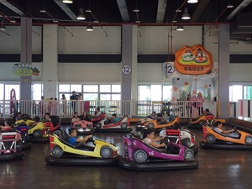
幸福碰碰車
以繽紛彩繪的跑車為主題，讓小朋友駕駛最酷、最炫的跑車，奔馳與追逐。
尖叫指數3
溫馨指數4
戀愛指數5
單趟約2分鐘
票價30元

Slide 6

兒童新樂園微電影

Slide 7
參考網址：https://www.tcap.taipei/Default.aspx

